Slide 1
第一章习题

Slide 2
1.确定下面每个功能最可能属于TCP/IP模型的哪一层。应用层写“A”，传输层写“T”，网络层写“N”，数据链路层写“D”，物理层写“P”。
功能 | 层次
在两个直接连接的节点之间恢复丢失的数据包 | D
在多跳分隔的两个节点之间恢复丢失的数据包 | T
定义用于连接到网线的连接器中的引脚输出 | P
为可视化的分组监视程序的提供接口 | A
在连接到单个介质的多个节点之间进行仲裁 | D（随机访问介质控制）
在多跳分隔的两个节点之间的寻找最短路径 | N（路由算法）
定义WLAN的工作频率 | P
定义MTU（最大传输单元）的大小 | D（CSMA/CD）

Slide 3
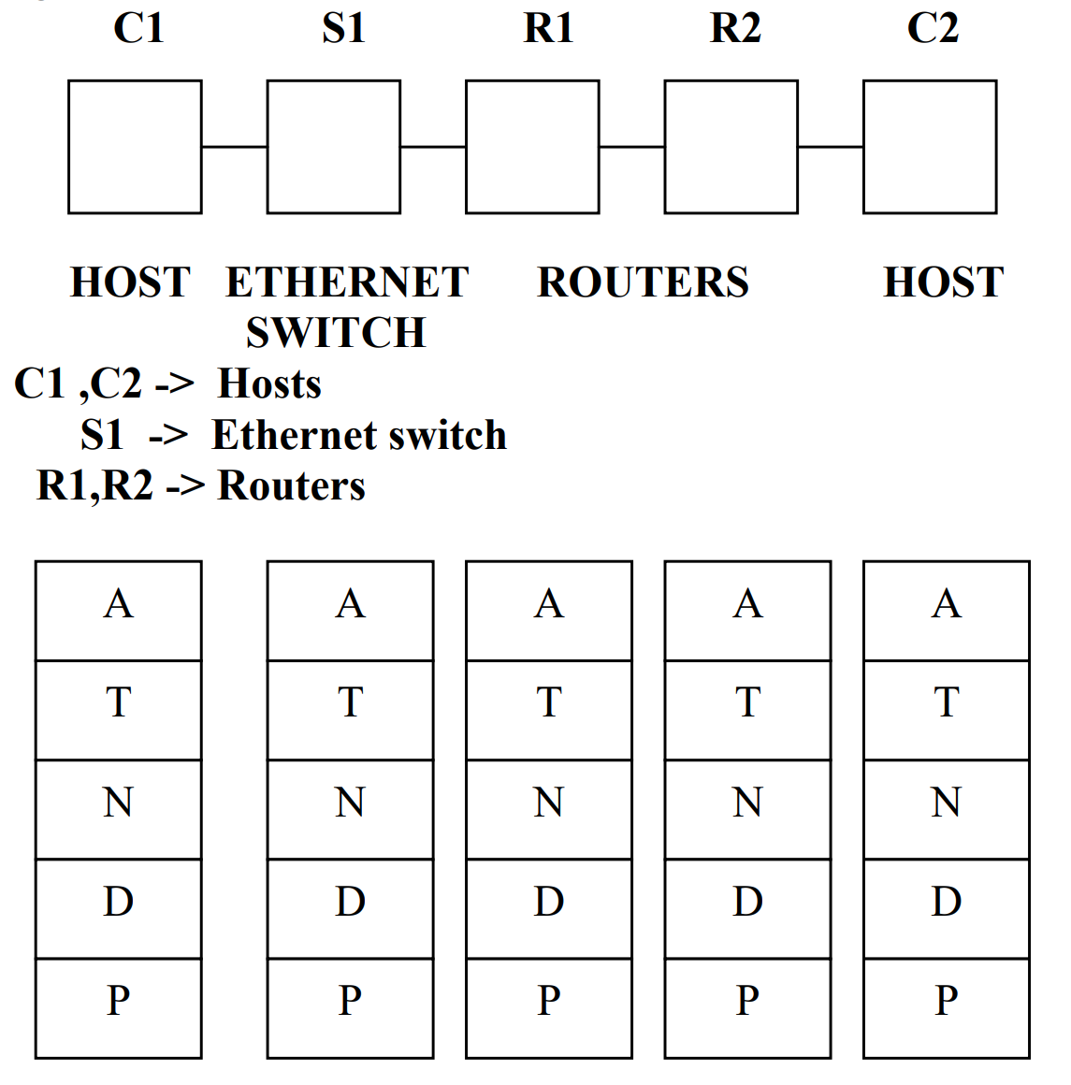
2.在下图中标注出一个连接中的数据包从C1到C2所遍历的正确的层次。

Slide 4
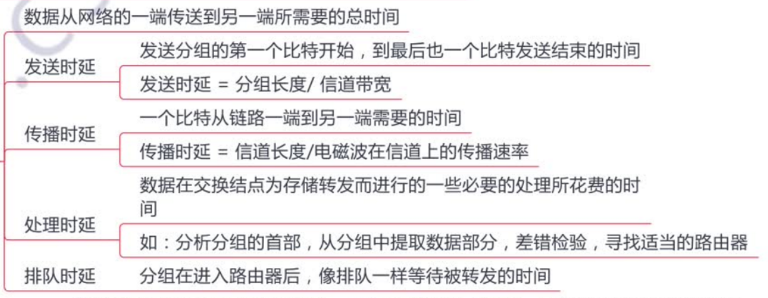
要传输一个d字节大小的文件。每个链路的带宽为b位/秒，传播延迟为f秒。路径上的所有路由器均采用存储转发。分组的总大小为P字节，其中h字节为分组的头部。最后一个分组总是被填充满。该传输没有启动时间。分组连续发送，不会丢失。不存在排队延迟或处理开销，并且忽略由接收方发回的确认。
Notes:
D3 = delay for first packet + delay for remaining packets

Slide 5
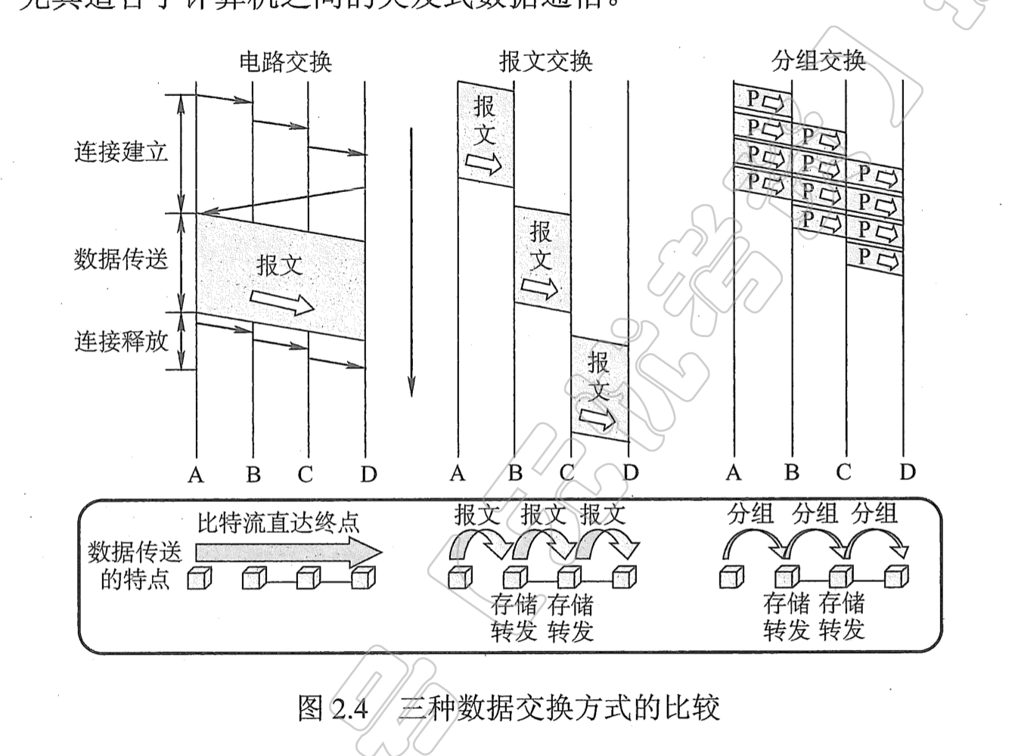

Slide 6
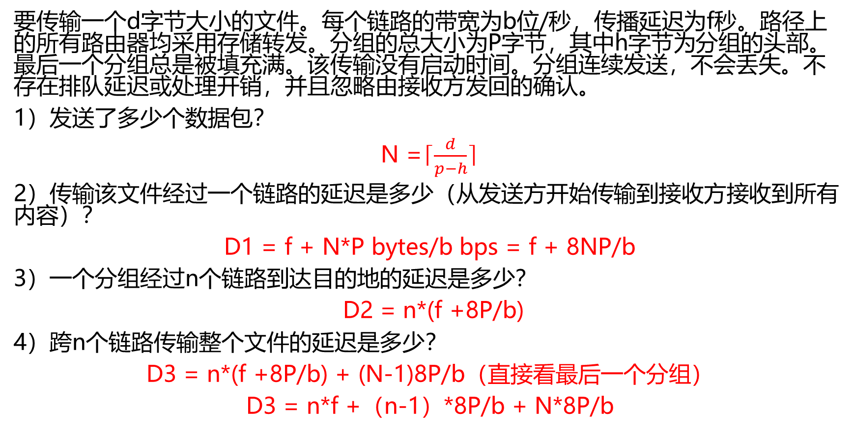
要传输一个d字节大小的文件。每个链路的带宽为b位/秒，传播延迟为f秒。路径上的所有路由器均采用存储转发。分组的总大小为P字节，其中h字节为分组的头部。最后一个分组总是被填充满。该传输没有启动时间。分组连续发送，不会丢失。不存在排队延迟或处理开销，并且忽略由接收方发回的确认。
1）发送了多少个数据包？
N =⌈$\frac{d}{p−h}$⌉
2）传输该文件经过一个链路的延迟是多少（从发送方开始传输到接收方接收到所有内容）？
D1 = f + N*P bytes/b bps = f + 8NP/b
3）一个分组经过n个链路到达目的地的延迟是多少？
D2 = n*(f +8P/b)
4）跨n个链路传输整个文件的延迟是多少？
D3 = n*(f +8P/b) + (N-1)8P/b（直接看最后一个分组）
D3 = n*f +（n-1）*8P/b + N*8P/b
Notes:
D3 = delay for first packet + delay for remaining packets

Slide 7
请给出DNS域名服务运行在UDP而不是TCP之上的一个理由。
连接建立存在开销；短时间交互适合使用UDP。

Slide 8
长度为100字节的应用层数据交给传输层传送，需加上20字节的TCP首部。再交给网络层传送，需加上20字节的IP首部。最后交给数据链路层的以太网传送，加上首部和尾部18字节。试求数据的传输效率。
若应用层数据长度为1000字节，数据的传输效率是多少？
数据长度为100字节时，
传输效率=100/（100+20+20+18）=63.3%
数据长度为1000字节时，
传输效率=1000/（1000+20+20+18）=94.5%

Slide 9
有两个网络，它们都提供可靠的面向连接的服务。一个提供可靠的字节流，另一个提供可靠的报文流。请问二者是否相同？为什么？
不相同。在报文流中，网络保持对报文边界的跟踪；而在字节流中，网络不做这样的跟踪。例如，一个进程向一条连接写了1024 字节，稍后又写了另外1024 字节。那么接收方共读了2048 字节。对于报文流，接收方将得到两个报文，每个报文1024 字节。而对于字节流，报文边界不被识别。接收方把全部的2048 字节当作一个整体，在此已经体现不出原先有两个不同的报文的事实。

Slide 10
什么是通信子网和资源子网？试述这种结构的特点以及各部分的作用是什么？
通信控制处理机构成的通信子网是网络的核心层，或骨干层，是网络的重要组成部分。
网络上的主机负责数据处理，是计算机网络资源的拥有者，它们组成了网络的资源子网，是网络的外层，通信子网为资源子网提供信息传输服务，资源子网上用户间的通信是建立在通信子网的基础上。
没有通信子网，网络不能工作，而没有资源子网，通信子网的传输也失去了意义，两者合起来组成了统一的资源共享的两层网络。将通信子络的规模进一步扩大，使之变成社会公有的数据通信网。

Slide 11
总线结构是否适合于广域网络，为什么？
不适合。总线型拓扑结构只适合采用广播式通信方式，而由于广域网规模过大，连接节点数量过大无法使用广播式通信方式。

Slide 12
第二章习题

Slide 13
分组交换中的延迟

Slide 14
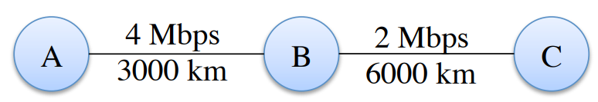
假设所有分组都是使用分组交换发送的，中间节点在转发分组时使用存储转发。
（a）如果A向B发送500字节分组，传输延迟是多少？
Dt_{A→B} =500*8/4*10⁶bps = 1ms
（b）如果A向B发送500字节分组，传播延迟是多少？
Dp_{A→B} = 3000km/3*10⁸m/s= 10ms
（c）如果A向B发送500字节分组，端到端延迟是多少？
Dt_{A→B} + Dp_{A→B} = 1ms + 10ms =11ms

Slide 15
（d）如果A向B发送1000字节分组，则端到端延迟是多少？哪部分延迟受分组大小的影响？
Dt’_{A→B} = 1000*8/4*106bps=2ms，Dp_{A→B} = 10ms不变
Dt’_{A→B} + Dp_{A→B} = 10ms + 2ms =12 ms
（e）如果A向C发送500字节分组，则端到端延迟是多少？
Dt_{A→B} + Dp_{A→B} + Dt_{B→C} + Dp_{B→C}
= 1ms + 10ms + 500*8/2*10⁶bps +6000km/3*10⁸m/s
= 1ms + 10ms + 2ms + 20ms = 33ms
（f）如果A向C发送两个500字节分组，一个分组发完再发另一个分组，则端到端延迟是多少？
Dt_{A→B} + Dp_{A→B} + 2* Dt_{B→C} + Dp_{B→C}
= 1ms + 10ms + 2* 2ms + 20ms = 35ms

Slide 16
电路交换中的延迟

Slide 17
现在，假设所有分组都是使用电路交换发送的。假设我们使用的是虚拟电路交换，即首先使用一个电路建立分组在分组交换网络上建立电路。
（a）建立从A到C的电路需要多久？假设中间节点可以即时处理电路建立消息，且电路建立消息为100字节。
（在电路建立后，除源结点和目的结点外，电路上的任何结点采取“直通式”接收和发送数据，即不存在存储转发所耗时间）
D_{A→C} = Dt_{A→B} + Dp_{A→B} + Dt_{B→C} + Dp_{B→C}
= 100*8/4*10⁶bps + 10ms + 100*8/2*10⁶bps + 20ms
= 0.2ms +10ms +0.4ms +20ms = 30.6ms
D_{C→A} = Dt_{C→A} + Dp_{C→B} + Dp_{B→A}
= 100*8/2*10⁶bps + 10ms + 20ms
= 0.4ms +10ms +20ms = 30.4ms
Ds = D_{A→C} + D_{C→A} = 30.6 + 30.4 = 61ms

Slide 18
（b）电路建立后，如果A将500字节分组发送到C，则端到端延迟是多少？
Dt_{A→C} + Dp_{A→B} + Dp_{B→C}
= 500*8/2*10⁶bps + 10ms + 20ms
= 2ms +10ms +20ms = 32ms
（c）现在，假设A需要向C发送1MB分组。电路交换的总延迟是什么，包括建立电路的时间（在（a）中相同的假设下）。
Ds + Dt_{A→C} + Dp_{A→B} + Dp_{B→C}
= 61ms + 1*10⁶*8/2*10⁶bps + 10ms + 20ms
= 61ms + 4s + 10ms +20ms = 4.091s

Slide 19
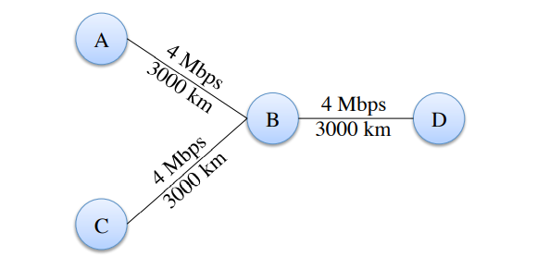
在上面的拓扑中，假设A在t=0将两个500字节分组发送到D，并且C在1.5毫秒后将单个500字节分
发送到D。来自A的第一个分组的端到端延迟是什么？来自C的第一个分组的端到端延迟是什么？
D_{A→D} = Dt_{A→B} + Dp_{A→B} + Dt_{B→D} + Dp_{B→D}
= 500*8/4*10⁶bps + 3000km/3*10⁸m/s + 100*8/2*10⁶bps + 3000km/3*10⁸m/s
=1ms + 10ms + 1ms + 10ms = 22 ms
C的第一个分组到达B的时间点 = 1.5ms + Dt_{C→B} + Dp_{C→B} = 1.5ms + 500*8/4*10⁶bps +
3000km/3*10⁸m/s
= 1.5ms + 1ms +10ms = 12.5ms
B发送完A的第二个分组的时间点是13ms
C的第一个分组到达D的时间点 = 13ms + Dt_{B→D} + Dp_{B→D}
= 13ms+ 500*8/4*10⁶bps + 3000km/3*10⁸m/s
= 13ms +1ms + 10ms = 24 ms
D_{C→D} = 24ms -1.5ms = 22.5ms

Slide 20
第三章习题

Slide 21
1.速率为9600bps的调制解调器，若采用无校验位、一位停止位的异步传输方式，试计算2分钟内最多能传输多少个汉字(双字节)?
采用无校验位、一位停止位的异步传输方式传输一个字节数据，需加一位起始位，一位停止位，实际需传送10位。
2分钟内传输的数据为： 9600 * 2 * 60 = 1152000 bit
每个汉字需要传输的位数为 (8+1+1) * 2 = 20 bit
2分钟内传输的汉字数为：1152000 / 20 = 57600
即2分钟内最多能传输57600个汉字。

Slide 22
2.如下所示协议中
（1）当发送方在第12行语句中发送的一个数据帧丢失了，接收方执行何种动作？
（2）当发送方在第12行语句中发送的一个数据帧丢失了，发送方执行何种动作？
（3）当接收方正确收到发送方在第12行语句中发送的一个数据帧，并发送了该数据帧的确认，但该确认帧丢失了，发送方执行何种动作？

Slide 23
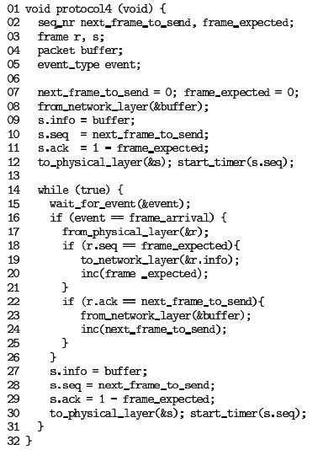
（1）接收方不做任何动作，等待事件发生。
（2）定时器超时，重发该数据帧。
（3）定时器超时，重发该数据帧。

Slide 24
3.在一个负载很重（双向流量）的50kbps的卫星信道上使用
协议6，数据帧包含40位的头和3960位的数据，请计算一下花
费在头部和重传的开销占多少比例。
假设从地球到卫星的信号传输时间为270ms。ACK帧永远不
会发生（捎带确认总是很及时）。NAK帧为40位。数据帧的
错误率为1%，NAK帧的错误率忽略不计。序列号为8位。
1%的帧需要重传造成的开销：1%×4000 = 40比特，
每个正常的帧头部开销：40比特，
NAK的开销：40×1% = 0.4比特，
总的每帧控制开销为80.4比特，
开销比例为80.4/（3960+80.4）=1.99% 。

Slide 25
4.上一题中，计算信道利用率为100%时需要连续发送的帧的个数。
单向传输延迟 L/B = 4000/50Kbps=80ms
单向传播延迟 270ms
注意：采用稍待确认，
信道利用率为100%时需要连续发送的帧数：
80*N/2*(80+270)=1, N = 700/80 = 8.75
80*N/(2*270+80)=1, N = 620/80 = 7.75

